Slide 1


Slide 2

1、小路旁边和小路附近都住着谁？
2、标出自然段的序号。

Slide 3

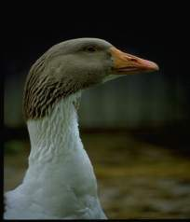
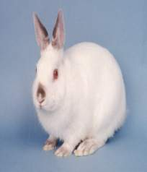
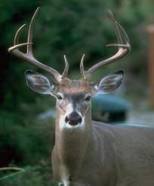
鸭先生
兔姑娘
鹿先生

Slide 4

jiǔ
jī
guài
tuī
不久 堆积 奇怪 推车
鼻子 一辆 干净 赶来
先生 脑袋 慢慢地
bí zi
liàng
gǎn
gān jìng
Xiān sheng
nǎo dai
mànmànde
Notes:
àààààà

Slide 5

不久 堆积 奇怪 推车
鼻子 一辆 干净 赶来
先生 脑袋 慢慢地
Notes:
àààààà

Slide 6

先 鹿 慢 积 鼻 脑 袋
怪 推 辆 赶 久 干 净

Slide 7
我会认：
美丽 小路 小鸭 房屋 鲜花 轻轻地 喜欢 散步 认真 帮忙 洒水 洗澡 出现 一直

Slide 8

熟字加偏旁：两——辆 争——净 干——赶
形近字比较：堆——推 千——干
反义词比较：后——先 快——慢
同音字比较：九——久 鸡——积

Slide 9
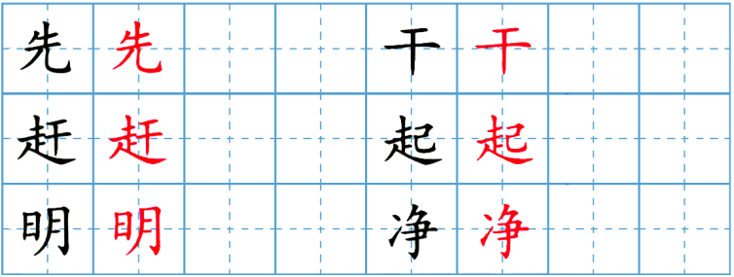

Slide 10
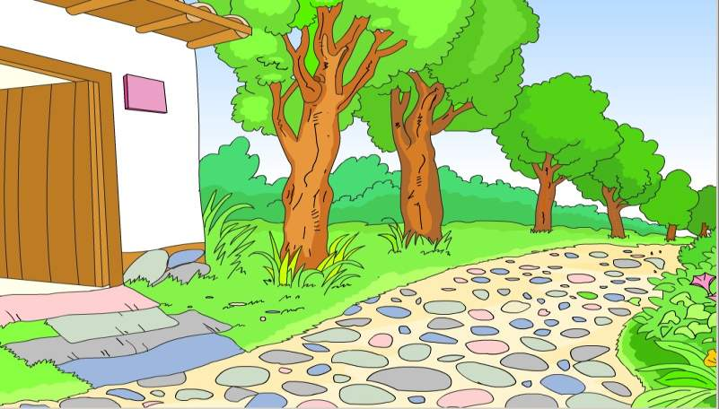







鸭先生的小屋前有一条长长的小
路，路上铺着花花绿绿的鹅卵石，路
旁开着五颜六色的鲜花。

Slide 11

小路美吗？到底是什么样的？
长长的
小路
花花绿绿的
鹅卵石
五颜六色的
鲜花

Slide 12

想象说话。
如果你走在这条美丽的小路上，看见那花花绿绿的鹅卵石，五颜六色的鲜花，你会说些什么呢?

Slide 13

小路这么美，大家都喜欢它吗？
喜欢。
因为兔姑娘轻轻地从小路上走过，说：“啊，多美的小路啊！”
鹿先生慢慢地从小路上走过，说：“啊，多美的小路啊！”
轻轻地
慢慢地

Slide 14
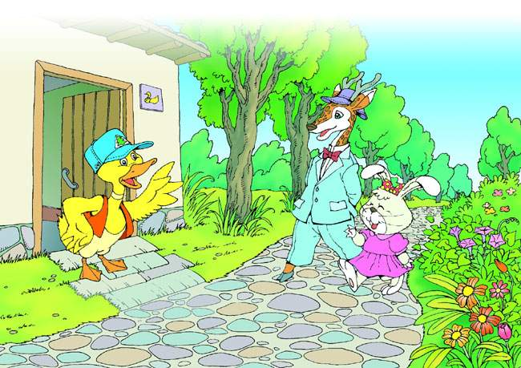
兔姑娘轻轻地从小路上走过，说：“啊，多美的小路啊！”

Slide 15
鹿先生慢慢地从小路上走过，说：“啊，多美的小路啊！”

Slide 16
啊，多美的小路啊！

Slide 17


想一想：
后来呢？小路还像我们想的那样天天那么美吗？
可是过了不久，小路上堆积了许多垃圾，苍蝇在小路上嗡嗡地飞来飞去，美丽的小路不见了。

Slide 18
朋友们都喜欢在美丽的小路上散散步，说说话。可是过了不久，小路上堆积了许多垃圾，苍蝇在小路上嗡嗡地飞来飞去，美丽的小路不见了。

Slide 19
引导想象
美丽的小路上的垃圾是从哪来的？

Slide 20
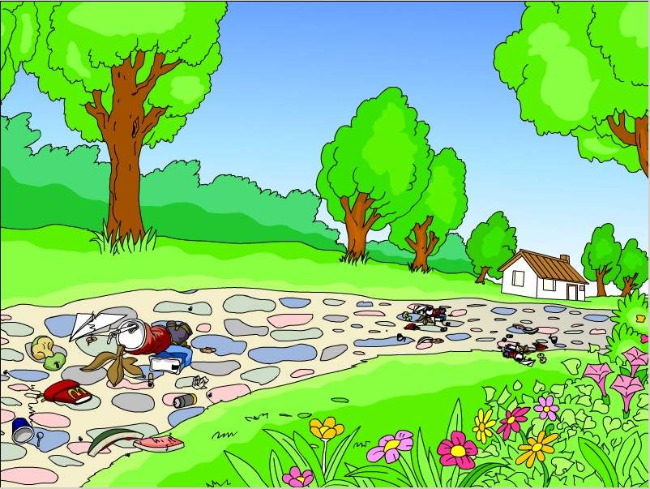
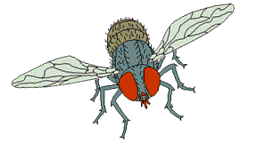



Slide 21
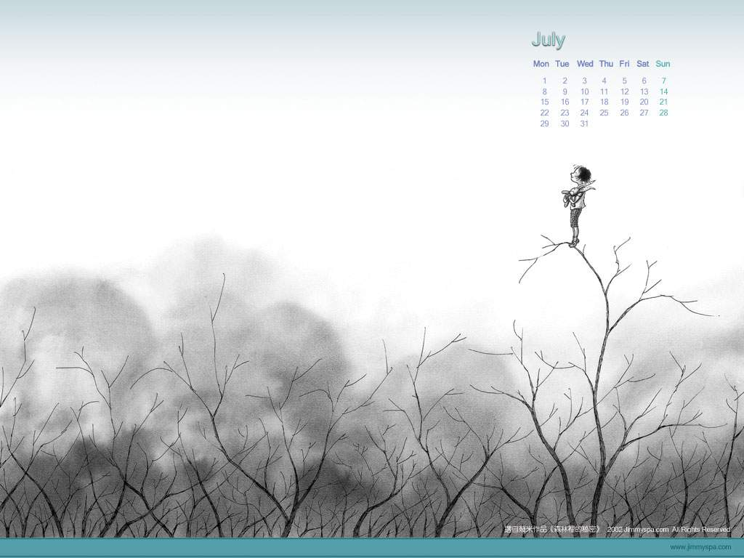
呀，美丽的小路怎么不见了？
咦，美丽的小路哪儿去了？
天哪！我的美丽的小路呢？

Slide 22
呀，美丽的小路怎么不见了？
咦，美丽的小路哪儿去了？
天哪！我的美丽的小路呢？

Slide 23
（皱起了眉头）：呀，美丽的小路怎么不见了？
（捂上了鼻子）：咦，美丽的小路哪儿去了？
（叫起来） ：天哪！我的美丽的小路呢？

Slide 24

皱起 了眉头
兔姑娘又从小路上走过，皱起了眉头，说：“呀，美丽的小路怎么不见了？”
鹿先生又从小路上走过，捂上了鼻子，说：“咦，美丽的小路哪儿去了？”
鸭先生也叫了起来：“天哪！我的美丽的小路呢？”
呀，美丽的小路怎么不见了？
捂上了鼻子
咦，美丽的小路哪儿去了
天哪！ 我的美丽的小路呢？

Slide 25
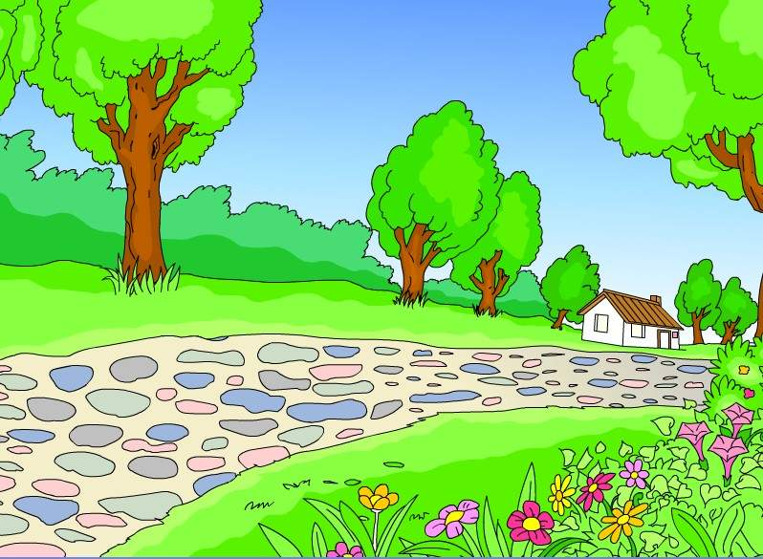



Slide 26
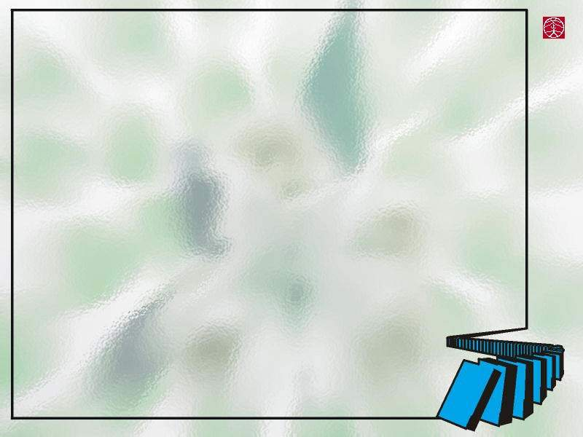
谁发现了秘密？
鸭先生发现了秘密，他看着看着，忽然一拍脑袋，说：“这都怪我！我一定要把美丽的小路找回来！”

Slide 27
1我一定要把美丽的小路找回来。
2我一定要把美丽的小路找回来！

Slide 28
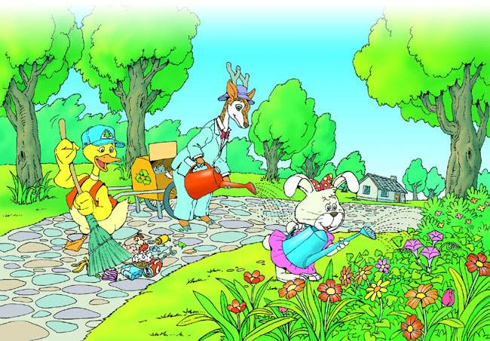
他们是怎么把小路找回来的？

Slide 29
他们是怎么把小路找回来的？
鸭先生推来一辆小车，拿来一把扫帚，认真地清扫小路上的垃圾。兔姑娘和鹿先生看见了，也赶来帮忙。他们提着洒水壶，给花儿浇浇水，给小路洗洗澡。没过多 久，一条干干净净的小路又出现了。

Slide 30

美丽的小路找回来了，小伙伴们都说了一些什么？

Slide 31

兔姑娘说：“美丽的小路好香啊 ！”
鹿先生说：“美丽的小路好亮啊！”
鸭先生对朋友们说：“让美丽的小路一直和我们在一起吧！”

Slide 32
提出口语交际题目
★ 通过这次劳动，从这里走过的小动物会
有什么变化？
★ 我们应该怎样做，使我们的校园永远美
丽呢？

Slide 33
读一读。
美丽的小路不见了。
美丽的小路怎么不见了?
我一定要把美丽的小路找回来!

Slide 34
我是小小调查员
我们的校园里有垃圾吗？
校园里的垃 圾怎么来的呢？
这些垃圾
的家该在哪里？

Slide 35






我们周围的垃圾是从哪里来的呢?
这些垃圾哪里去了呢?
咱们一起去了解一下吧!

Slide 36
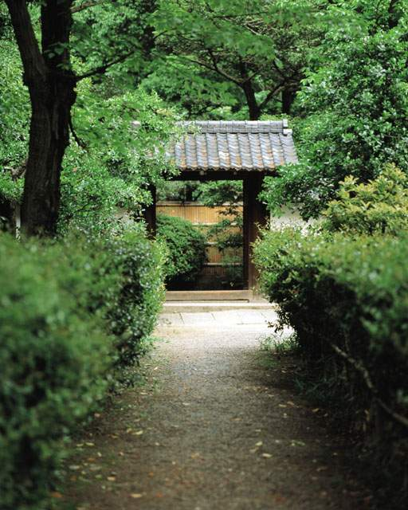

Slide 37
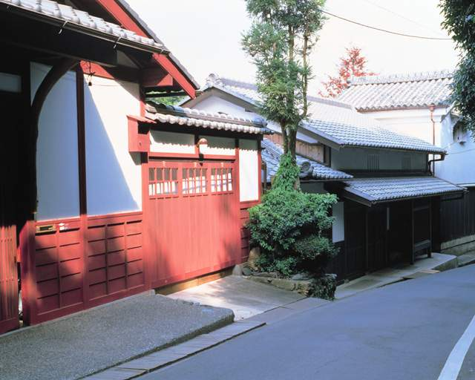

Slide 38
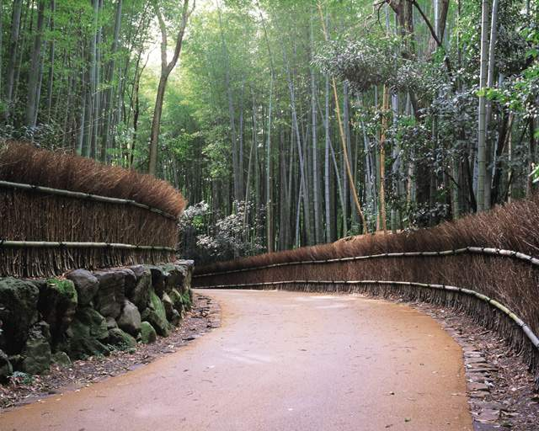

Slide 39
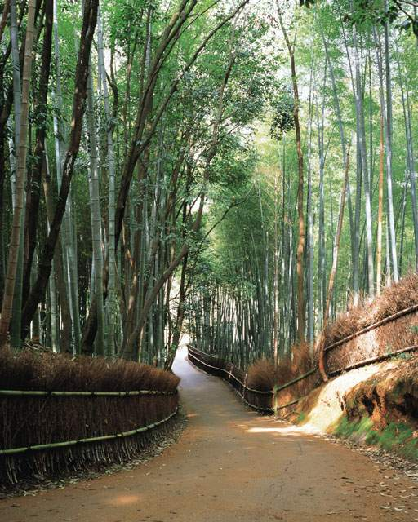

Slide 40
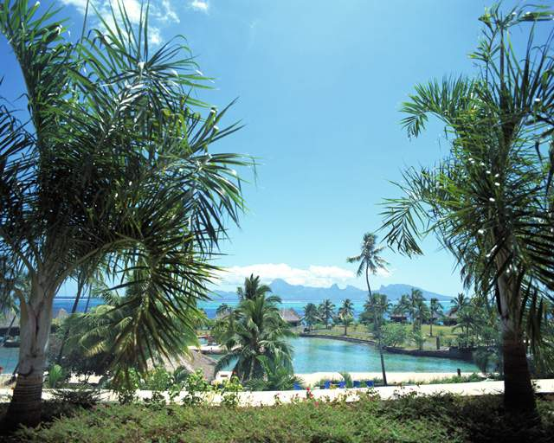

Slide 41
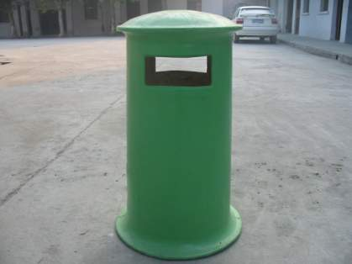
果皮箱
果皮箱，果皮箱，
马路边，它站岗，
不怕淋雨晒太阳。
张着嘴，把话讲：
果皮纸屑交给我，
不要扔在大街上。

Slide 43
指导书写
赶、起：学生观察“走字旁”的最后一笔“捺”的写法。
净：学生观察“争”中间的“横”右面要出头。

